Slide 1
The Key to Efficiency: EDI

Slide 2
TABLE OF CONTENTS
Grammar
Grammar Exercises
1
2
Vocabulary
Vocabulary Exercises and Discussion
3
4
EDI – The Key to Efficiency

Slide 3
1
Grammar
!

Slide 4
EDI: The Key to Efficiency
3
Vocabulary

Slide 5
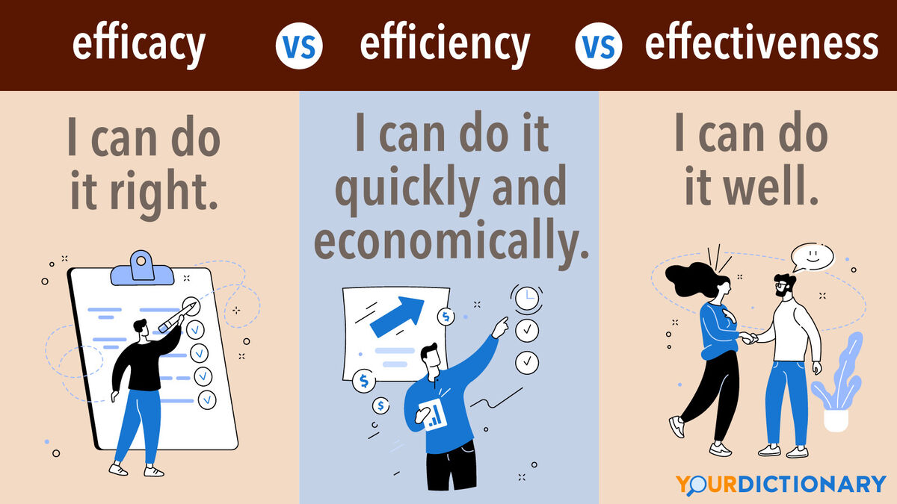
Efficiency ≠ Efficacy
EDI (electronic data interchange)
upgrade
quality of service
International Mail Service
EDI (elektronska razmena podataka)
efikasnost ≠ efektivnost
međunarodna poštanska usluga
provide
unapređivanje
omogućiti, obezbediti
kvalitet usluge
distance
(initial) target
work(ing) day
razdaljina, pređeni put
(početni) cilj
radni dan

Slide 6
posting
reliable; capable
collection & delivery (of mail)
airlines
interchange (points)
slanje
(tačke) razmene
(ne pretovar!)
pouzdan;
sposoban
transport chains
(vital) handover
transportni lanci
(ključna) primopredaja
prikupljanje i isporuka (pošte)
IPC – International Post Corporation
monitoring
avio-kompanije
Međunarodna poštanska korporacija
nadzor, praćenje

Slide 7
EDIFACT Format Messages
EDIF A C T
for
Administration
Commerce and
Transport
poseban format poruka UN za elektronsku razmenu podataka u oblasti administracije, trgovine i transporta.
First 2 EDIFACT messages inform the receiving post that a package is being prepared, and has been handed over from abroad.
Second 2 respond by confirming the status and the receipt.

Slide 8
OE (Office of Exchange)
mail volume
despatching OE
receiving OE
izmenična pošta
količina pošte (ne zapremina)
financial accounting
početna izmenična pošta
finansijsko računovodstvo
end-to-end
prijemna izmenična pošta
s kraja na kraj
base data
performance
osnovni podaci
učinkovitost, radni učinak, uspešnost

Slide 9
postal operations standards
message data
codifying
Universal Postal Union (UPU)
conform to
poštanski radni standard,
standard rada pošte
odgovarati, prilagoditi
podaci o poruci
(Electronic Transmissions) Standard Group
(series of) monthly reports
kodifikovanje, šifrovanje
Grupa za standarde (elektronskog prenosa podataka)
(niz) mesečnih izveštaja
preadvise
network provider
Svetski poštanski savez (SPS)
unapred savetovati/obavestiti
mrežni provajder

Slide 10
Vocabulary Exercise: WORD MAPS

